Slide 1
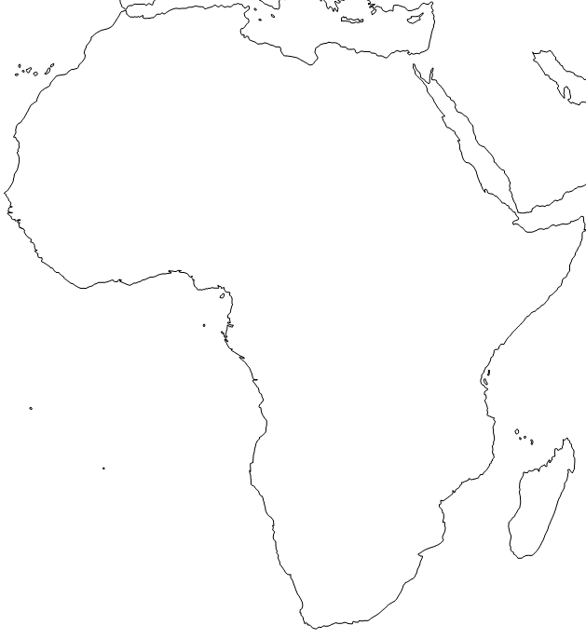
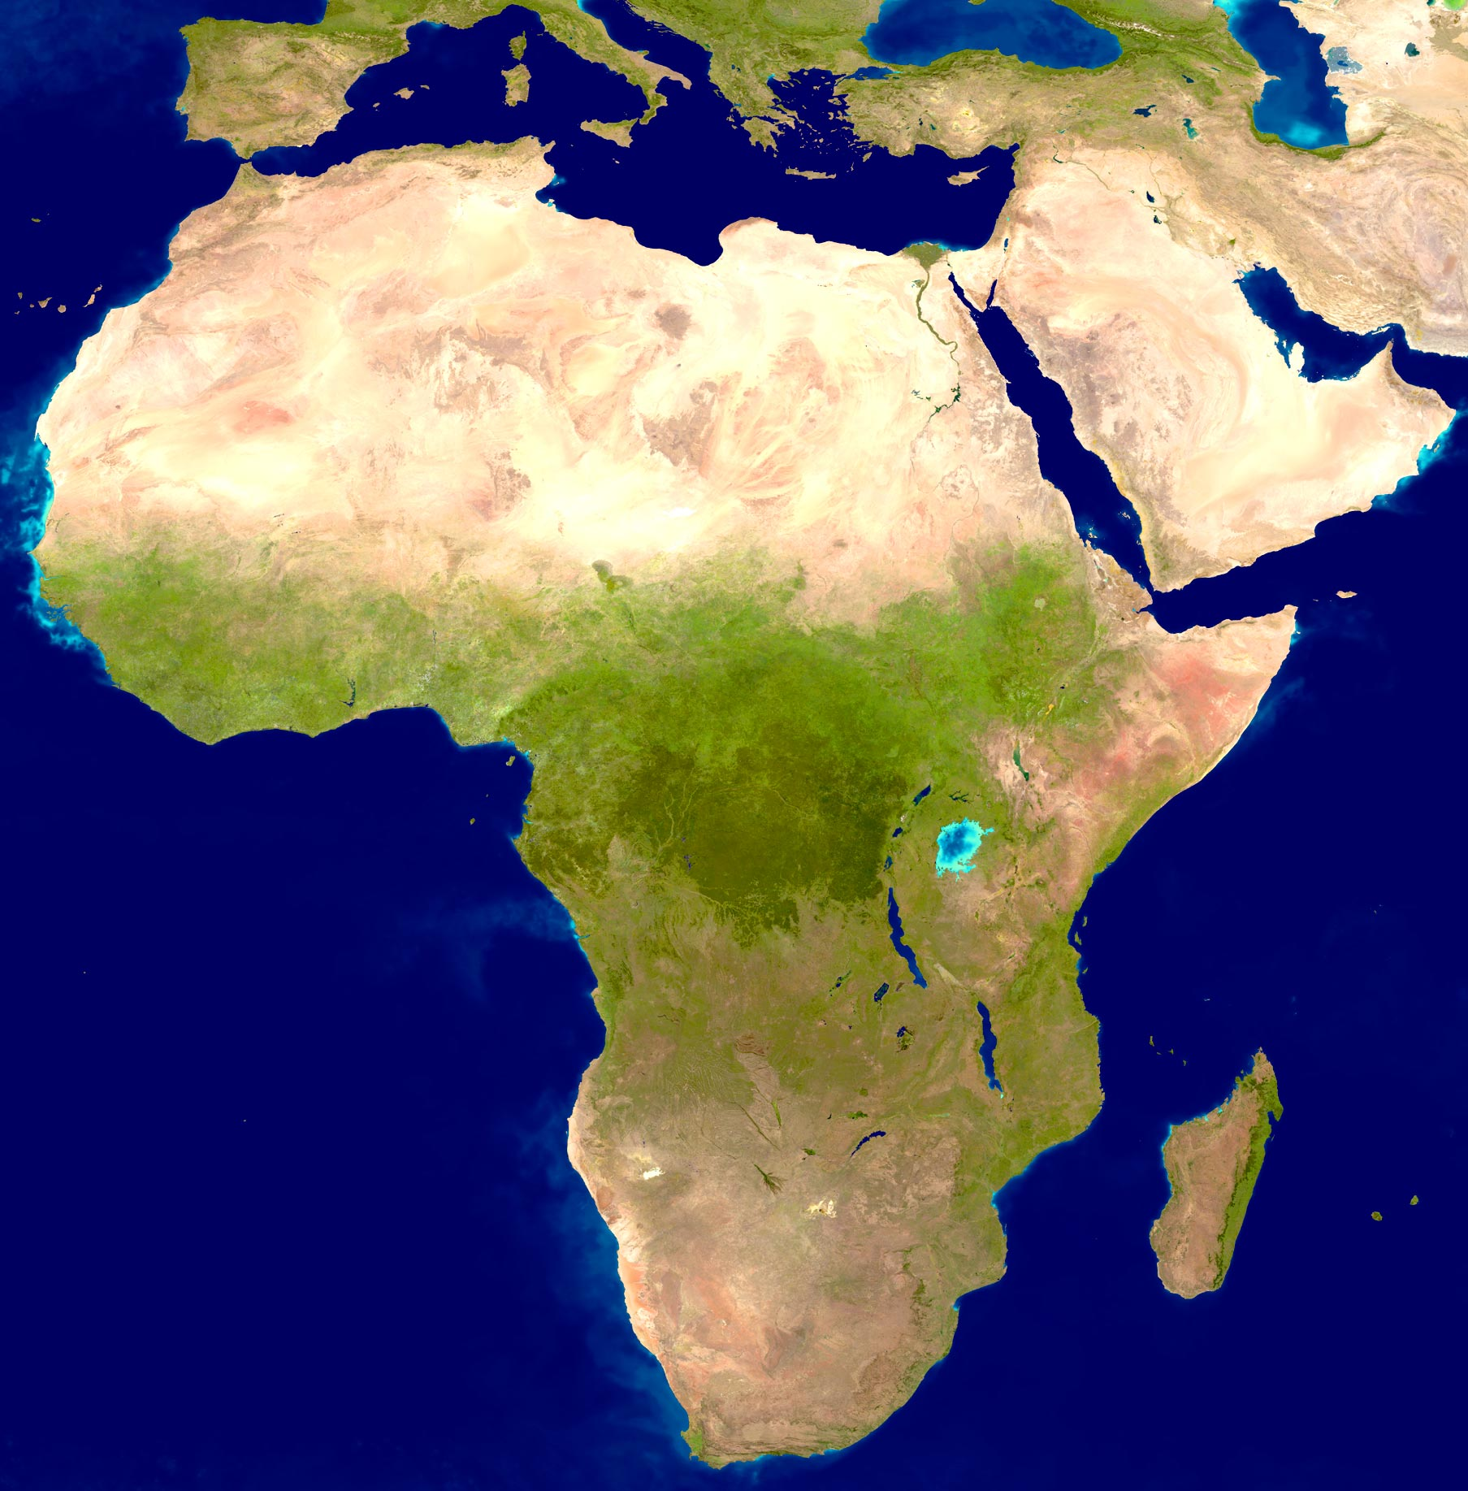
O Grande Zimbábue (séc. XVI)

Slide 2
O Grande Zimbábue (séc. XVI)
- A Civilização do Monomotapa
- O Ouro
- O comércio com Chineses e Árabes no Oceano Índico

Slide 3
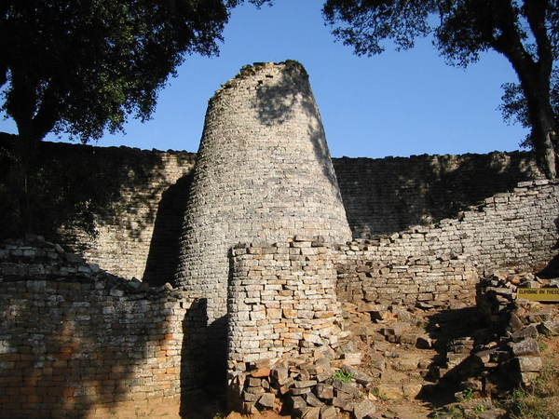
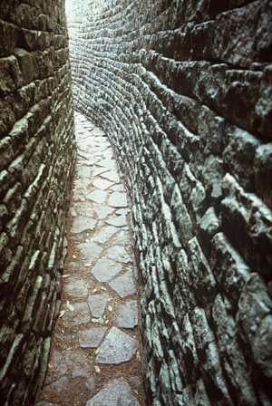
Reino do Zimbabue

Slide 4
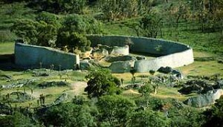
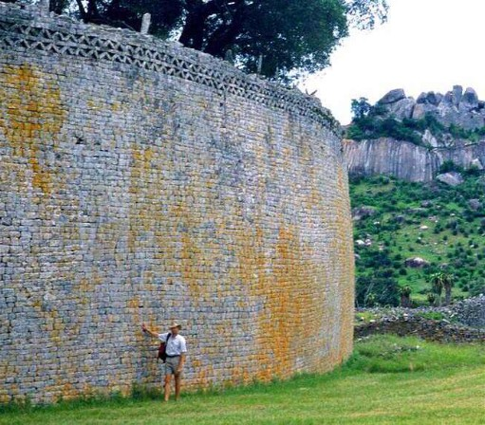
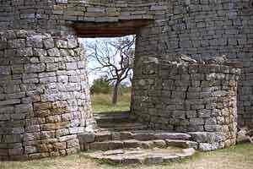
Grande Muralha do Zimbábwe

Slide 5
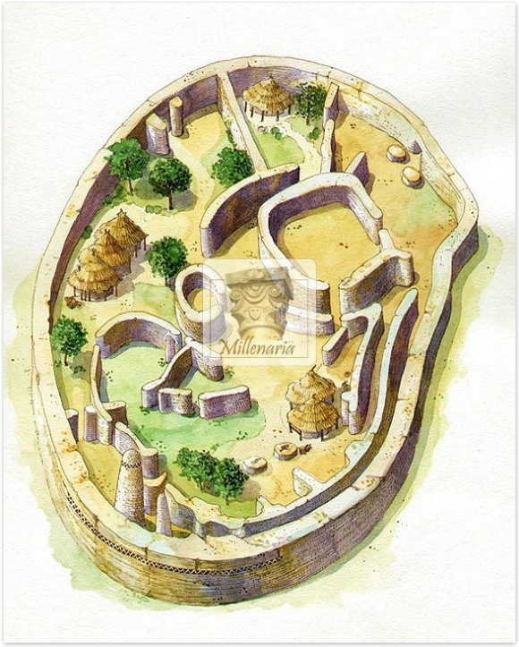
O Grande Zimbábue (séc. XVI)

Slide 6
Descrição do Grande Zimbábue do reino do Monomotapa por viajantes portugueses:
Damião Góes (séc. XV):
“No centro desse país encontra-se uma fortaleza construída de grandes e pesadas pedras tanto no exterior quanto no exterior (...) uma construção muito curiosa e bem edificada, pois, segundo o que se conta, não se vê nenhuma argamassa a unir as pedras. Em outras regiões da sobredita planície, há outra fortaleza construída no mesmo modo, em cada uma das quais o rei tem capitães. O rei (...) vive em meio ao luxo, sendo servido com grande devoção e deferência”.
João de Barros (séc. XVI)
“Os indígenas desse país chamam a todos esses edifícios de simbaoé, o que, em sua língua, significa ‘corte’, pois pode ser assim chamado qualquer lugar onde o Benemetapa possa se encontrar; dizem eles que, sendo propriedades reais, todas as demais moradas do rei trazem esse nome”.
NIANE, D. T. (coord.) História Geral da África: IV. A África do século XII ao século XVI. São Paulo: Ática; Paris: Unesco, 1988. p. 10-11.

